Slide 1



































“El concierto de Anari”
“El Concierto De Anari”
Ana Paulina Orrantia Cabrera
Maria Romina Flores Peña
Desarrollo De Proyectos

Slide 2















Palabras Clave:
・Música
・Problemas económicos
・Talento
・Animación
・Cinematografía

Slide 3




Antecedente 1
La economía es la ciencia que estudia cómo satisfacer las necesidades humanas a través de un conjunto finito de recursos y posibilidades. Cuando esto no es posible, surgen problemas vinculados a lo financiero, lo presupuestario, lo productivo y otros aspectos de la sociedad. Estos son, justamente, los problemas económicos.
Este tipo de inconvenientes suelen ser centrales en la organización de la vida, pues, si son desatendidos, pueden crecer o hacerse más complejos y abrir la puerta a situaciones catastróficas o irreparables. Además, los problemas económicos desencadenan a su vez problemas sociales, culturales y políticos.
Fuente: https://concepto.de/problemas-economicos/#ixzz8Z2Lyeu28

Slide 4




Antecedente 2
Por ejemplo, si un miembro productivo de una familia pierde su trabajo, el conjunto familiar verá disminuidos sus ingresos y, por ende, su capacidad para satisfacer sus necesidades cotidianas, como la compra de alimentos y el pago de los servicios o de la educación de los niños. La calidad de vida de toda la familia, entonces, se verá directamente afectada.
Fuente: https://concepto.de/problemas-economicos/#ixzz8Z2MbhSfm

Slide 5




Antecedente 3
Las consecuencias de los problemas económicos pueden ser muy diversas y suelen depender del tipo de problema, de su gravedad y de su duración, así como del tipo de medidas que se tomen para solucionarlo.
Visto así, las principales consecuencias suelen ser nuevos y mayores problemas económicos, a los que se suman problemas de tipo social y político
Fuente: https://concepto.de/problemas-economicos/#ixzz8Z2N6pWZA

Slide 6




Definición Del Problema
Cómo solucionar problemas económicos: la clave, saber ahorrar
Establecerse un presupuesto. Antes de que empiece cada mes, debes fijarte unos objetivos a alcanzar. ...
Reducir gastos en la vivienda. ...
Comparar precios siempre. ...
Evitar caprichos y compras compulsivas. ...
Vende lo que no necesites

Slide 7




Justificación
Hoy en día existe la necesidad cada vez más imperiosa de generar indicadores para entender la realidad social y económica de nuestro entorno en la entidad veracruzana y el resto de la República Mexicana, se experimenta una serie de procesos que exigen análisis y estudio multidisciplinario. Como es el caso de la dualidad alimentaría, en la actualidad no existen indicadores que nos muestren la problemática de una mala alimentación relacionada con el gasto de las familias en su alimentación, si el salario mínimo es suficiente para que una persona pueda alimentarse sanamente, si los productos que consume típicamente, que resultan dañinos para su salud, afectan el gasto destinado para la alimentación, entre otros fenómenos, entre los cuales se puede mencionar el gasto en consumo de agua a nivel doméstico o gastos en otros rubros que una persona promedio tiene.

Slide 8
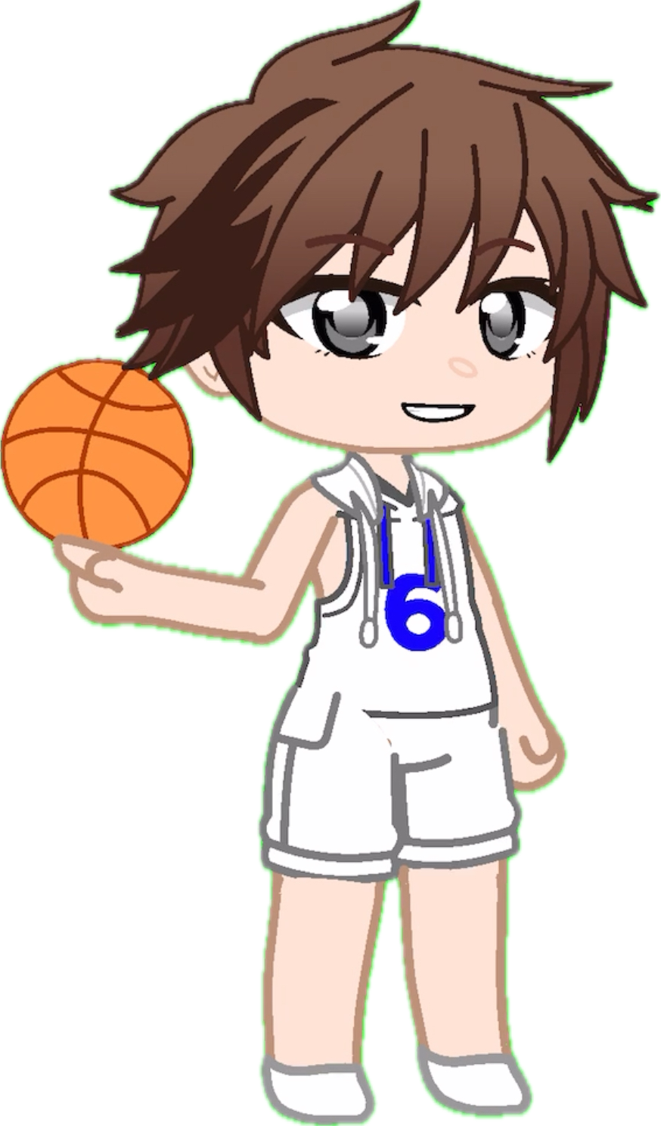


El objetivo de TCLFM
El procedimiento de TCLFM
TCLFM se centra en aquellas personas las cuáles piensen negativos, un obstáculo en su vida que les reprime cumplir sus sueños, TCLFM quiere cambiar eso
Antes que nada yo me inspire mucho en mi familia, Alex (Esposo de Anari)
Es inspirado en Ricardo Orrantia, Anari (Protagonista) fue inspirada de Grecia Vallejo
Y gracias al Emiliano no se por que pero bno xd

Slide 9




Anari
Nombre Completo: Anari Thompson Sherald
Edad Actual: 28
Nacimiento: 21/10/1995
Vive: EE. UU California
Hermanos: Lisa Naomi Thompson Sherald
Padres: Michael y Mary Jane

Slide 10
